Slide 1


Lehramt Englisch Neu
Info for Subject Coordinators

Slide 2

One Curriculum for all teachers in secundary school (AHS, NMS, BHS)
Institutions in the „Verbund süd-ost“:
Students can choose to do modules or even individual courses at any of the institutions.

Slide 3

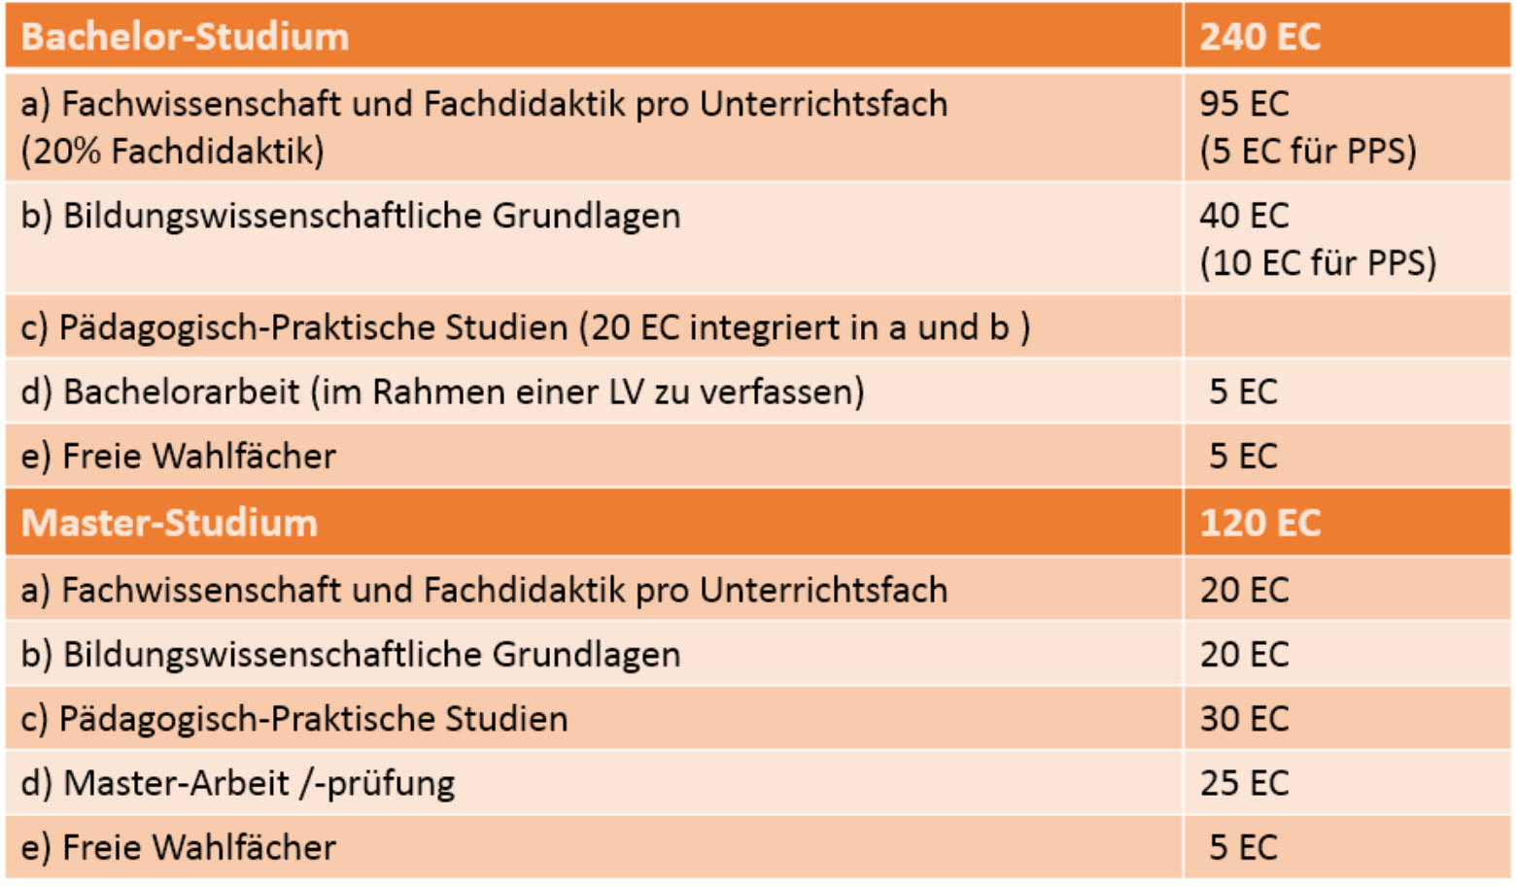
Ab WS 19/20

Slide 4
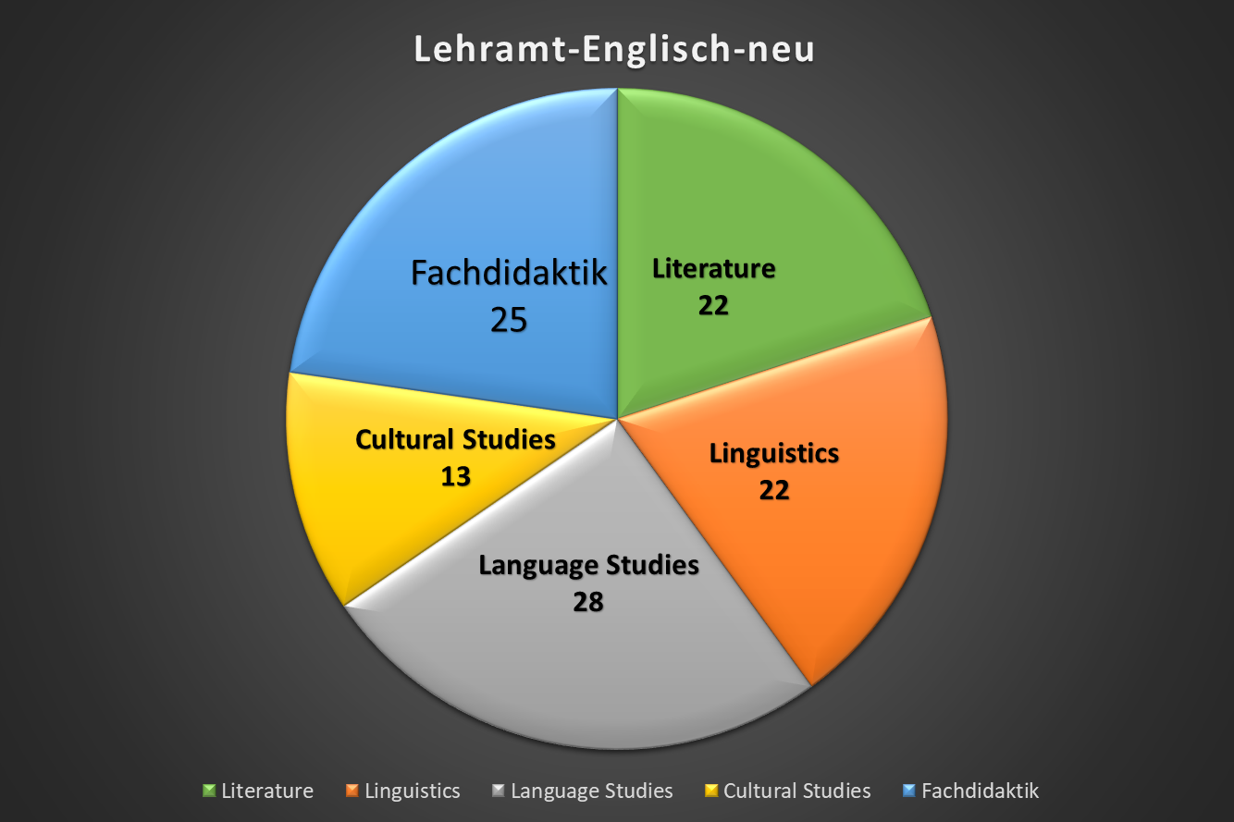
Content of English studies BA + MA

Slide 5
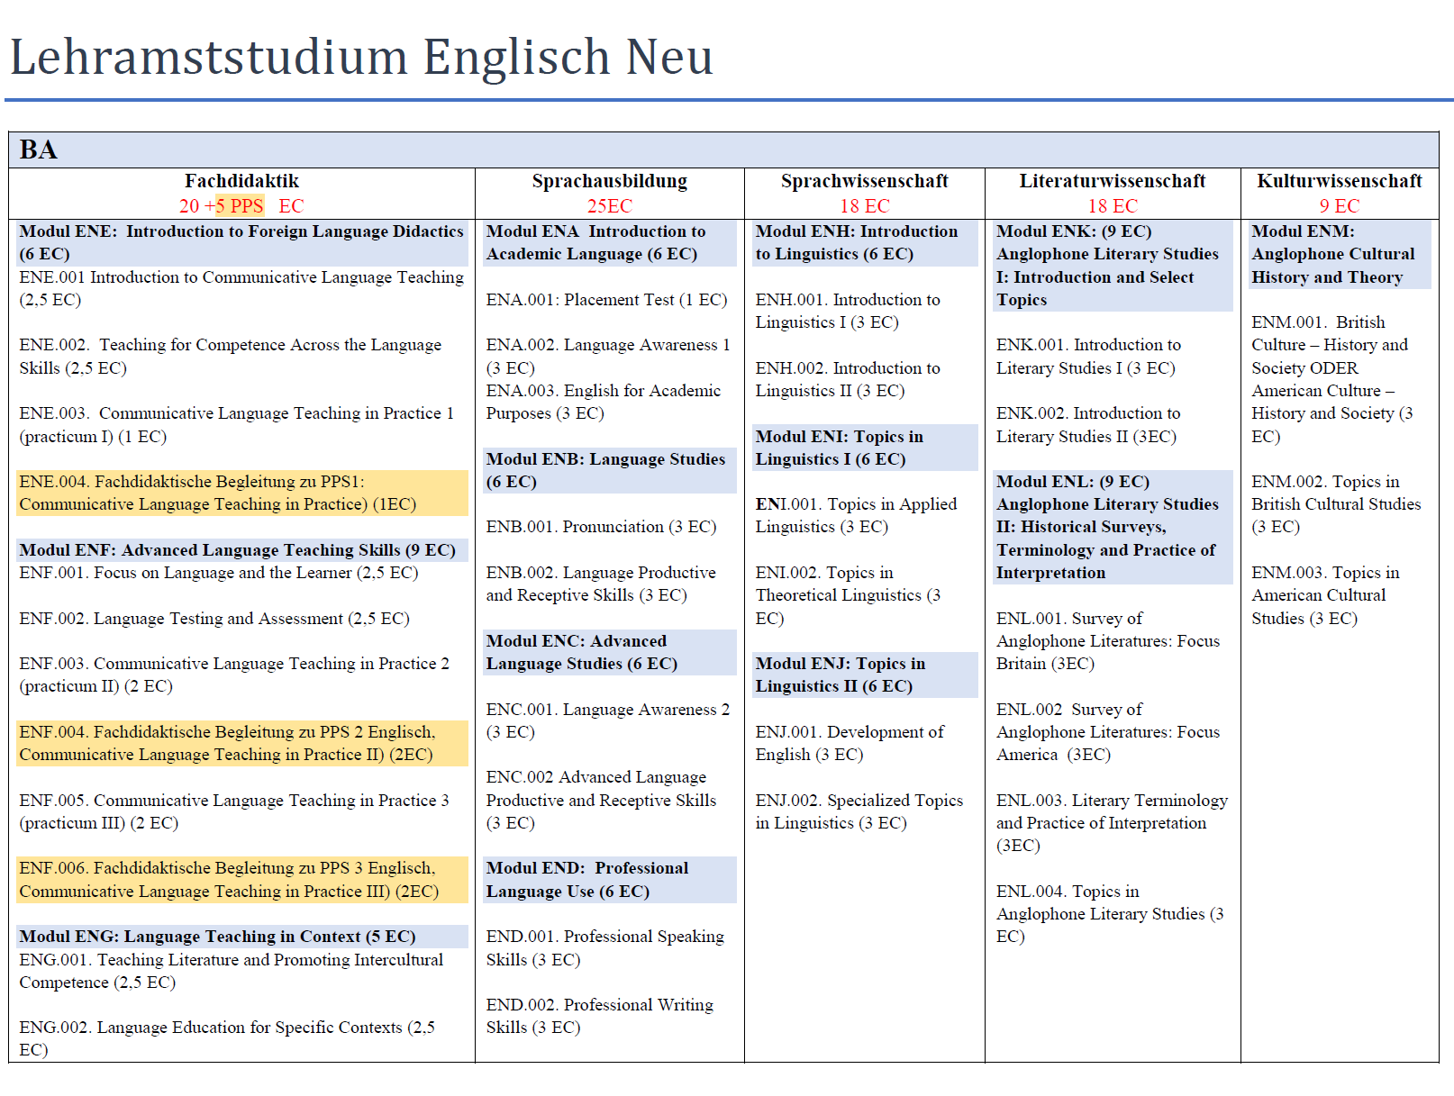
On your handout

Slide 6

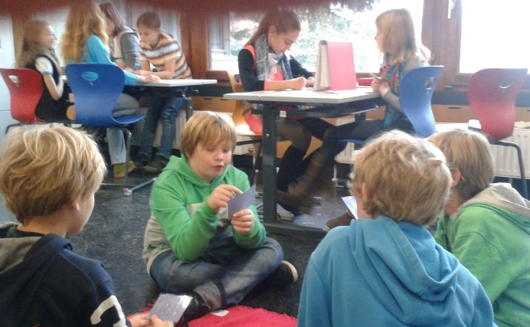
Fachdidaktik Englisch
 | Bachelor neu (8 Semester)
1
2
3
4
5
6
7
8
 | Master (4 Semester)
1
2
3
4
Current Developments in the Research of Foreign Language Learning & Teaching
Researching Foreign Language Learning and Teaching
Introduction to Communicative Language Teaching
PPS4: Englisch
Teaching for Competence Across the Language Skills
PPS 1: Englisch
Fachdidaktische Begleitung zu PPS1: Englisch
Fachdidaktische Begleitung zu PPS 4
Focus on Language and the Learner
PPS 2: Englisch
Fachdidaktische Begleitung zu PPS2: Englisch
Raum für Bild / Kommentar
Language Testing and Assessment
PPS 3: Englisch
Fachdidaktische Begleitung zu PPS3: Englisch
Teaching Literature & Promoting Intercultural Competence
Language Education for Specific Contexts

Slide 7
ENE.001: Introduction to Communicative Language Teaching
Grundlegende Vertrautheit mit zentralen Theorien und Methoden des Fremdsprachen­unterrichts
Grundsätzliche Vertrautheit mit den Zielen, Konzepten und Verfahren kommunikativen Sprachenunterrichts (z. B. GERS)
Vertrautheit mit Fragestellungen der Sprachlehr- und Sprachlernforschung im Überblick
Kennenlernen von Modellen zur Differenzierung von Lernangeboten
Grundsätzliche Vertrautheit mit aktuellen Herausforderungen an den Fremdsprachenunterricht (inkl. der Mehrsprachigkeitsdidaktik)

Slide 8
ENE.002: Teaching for Competence Across the Language Skills
Kennenlernen, Anwenden und Entwickeln von Übungstypen zur Förderung rezeptiver und produktiver Fertigkeiten (Hören, Lesen, Schreiben, Sprechen)
Grundsätzliche Vertrautheit mit den Lehrplänen für den Englischunterricht der Sekundarstufe; Aussprache- und Wortschatzvermittlung
Vermitteln grammatikalischer Kompetenzen
Kennenlernen, Anwenden und Entwickeln von Aufgabenstellungen zur Differenzierung von Lernangeboten
Vermitteln grundsätzlicher Kompetenzen zur Beurteilung mündlicher und schriftlicher LernerInnen­leistungen
skills
curriculum
vocab and grammar
differentiation
assessment

Slide 9
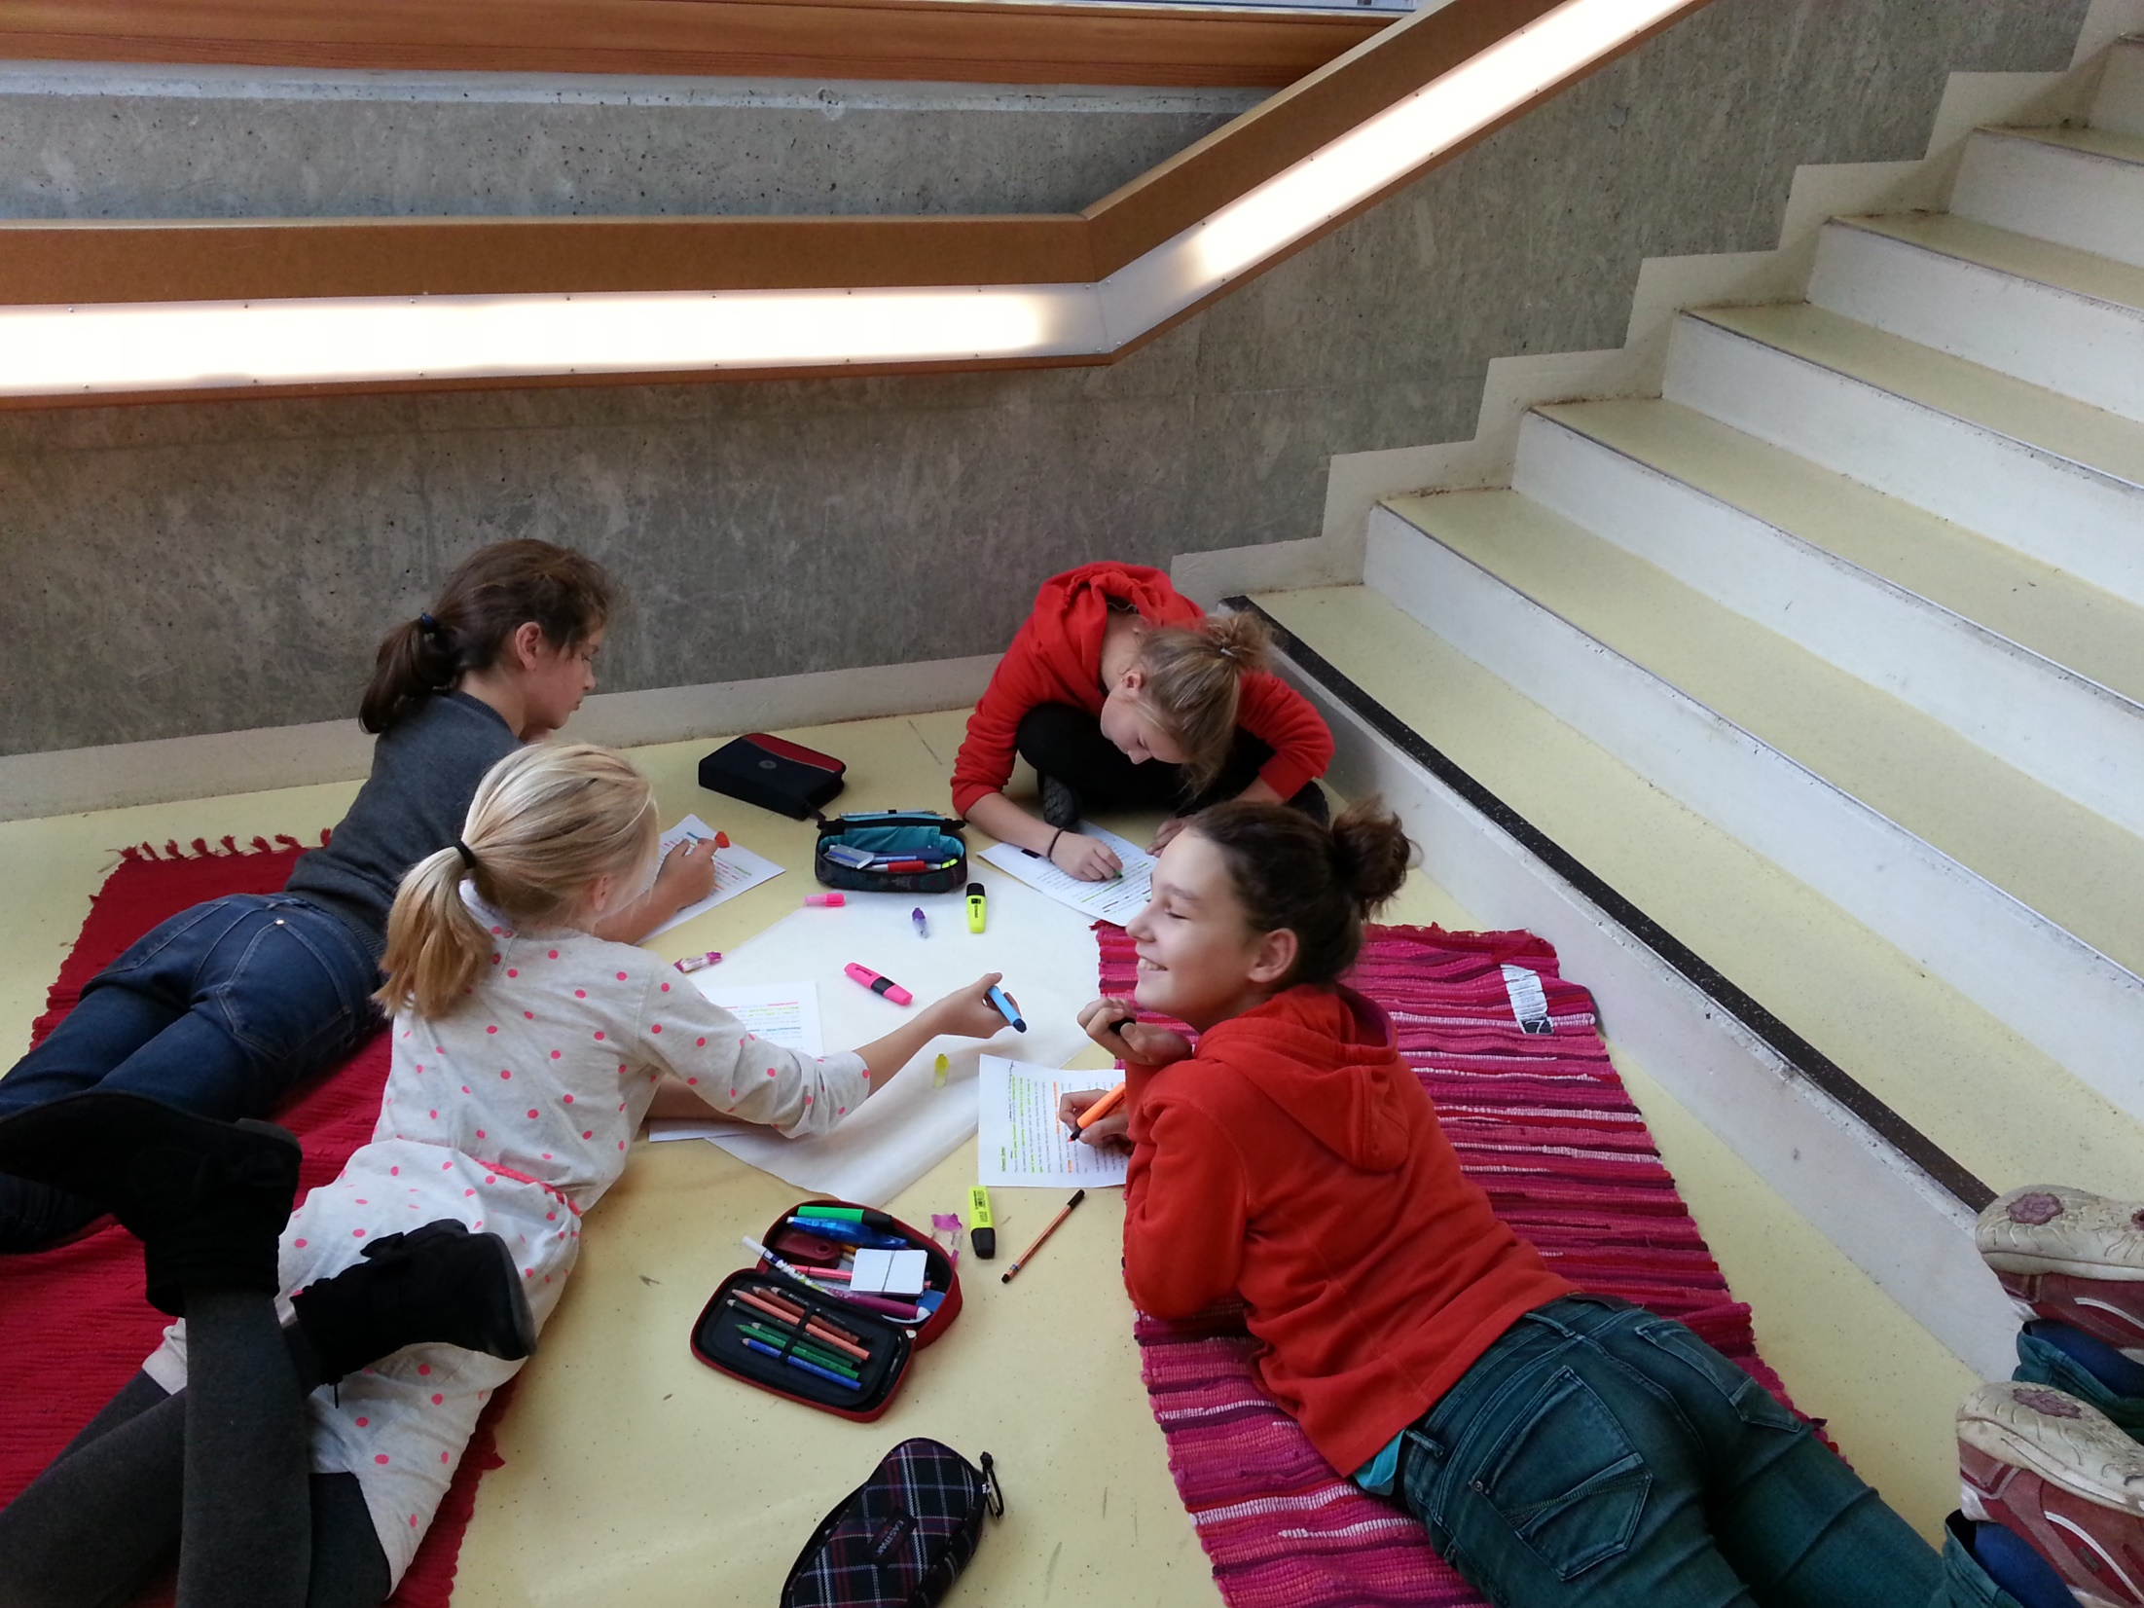
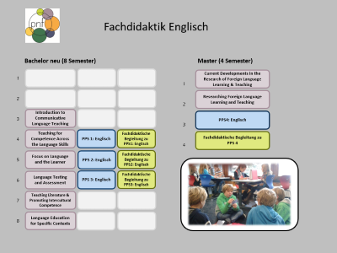
ENE.003 und ENE.004: Praktikum 1 (PPS1) und Communicative Language Teaching in Practice I: Fachdidaktische Begleitung zum Praktikum
Entwickeln von Kompetenzen zur Beobachtung und Reflexion von Sprachunterricht
Entwickeln von Kompetenzen zum Erstellen von Lernaktivitäten und Arbeitsplänen für den Sprachunterricht
Entwickeln von Kompetenzen zur Umsetzung und Weiterentwicklung von Arbeitsplänen im konkreten Unterrichtsgeschehen
Entwickeln von Sprachkompetenzen für das Klassenmanagement; Entwickeln von Kompetenzen zur Evaluation von Unterrichtsarbeit (Selbstevaluation; Peer-Evaluation; Reflexion, z. B. anhand des Europäischen Portfolios für Sprachenlehrende in Ausbildung (EPOSA)

Slide 10
ENF.001: Focus on Language and the Learner
Weiterentwickeln von Kompetenzen, die der Differenzierung von Lernangeboten dienen;
Vertiefende Beschäftigung mit verschiedenen LernerInnengruppen und LernerInnentypen unter Einbeziehung von Lernenden mit besonderen Bedürfnissen
Vertrautheit mit Ansätzen zur Förderung der LernerInnenautonomie
Vertiefende Beschäftigung mit Grammatik aus fachdidaktischer Perspektive
Grundlegende Beschäftigung mit Aspekten der Lern(erInnen)psychologie und mit relevanten Bereichen der kognitiven Linguistik

Slide 11
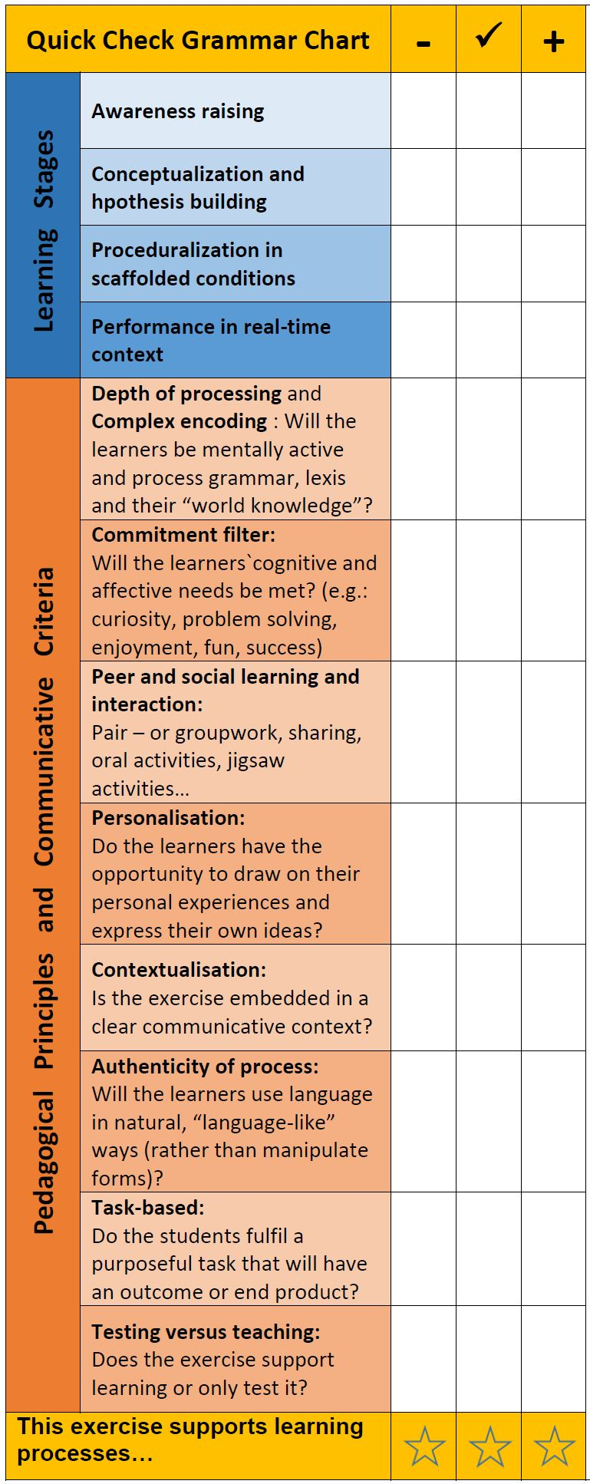
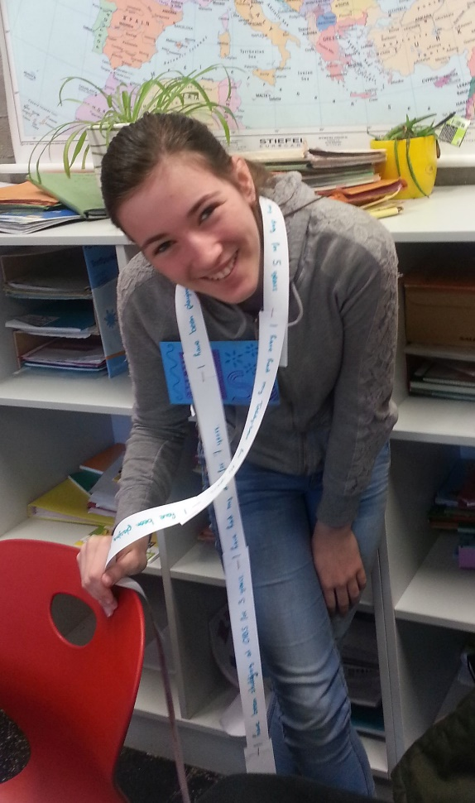

ENF.001: Focus on Language and the Learner…

Slide 12
ENF.002: Language Testing and Assessment
Vertiefende Beschäftigung mit den Kompetenzniveaus (A1 bis C2) und den dazugehörenden Deskriptoren
Grundsätzliche Vertrautheit mit den Grundkompetenzen (lebende Fremdsprachen) für die Primarstufe
Entwickeln von Diagnosekompetenzen anhand konkreter praktischer Beispiele
Entwickeln von Vermittlungsstrategien zum Erreichen bestimmter Kompetenzniveaus
Weiterentwickeln von Kompetenzen für die Beurteilung rezeptiver und produktiver Sprachleistungen
Vertrautheit mit unterschiedlichen Prüfungsformaten; Entwickeln testtheoretischer Kompetenzen
assessment FOR learning

Slide 13
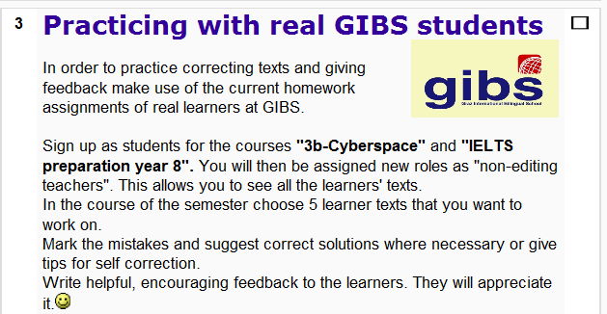
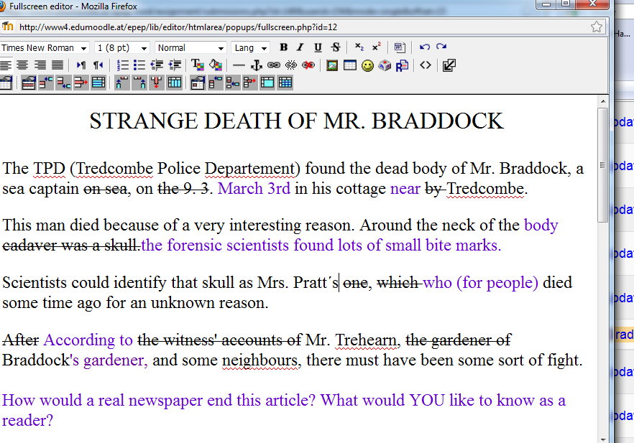
… Language Testing and Assessment
Identify and correct errors

Slide 14
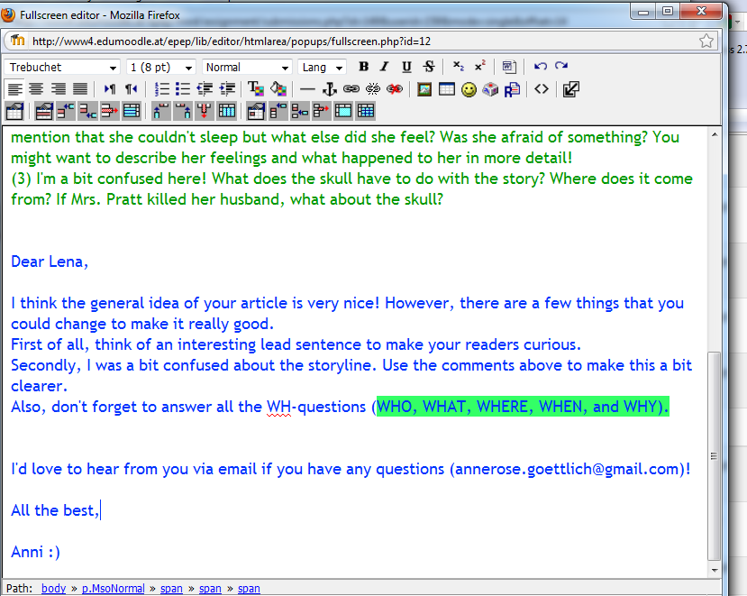
… Language Testing and Assessment
Give constructive
feedback

Slide 15
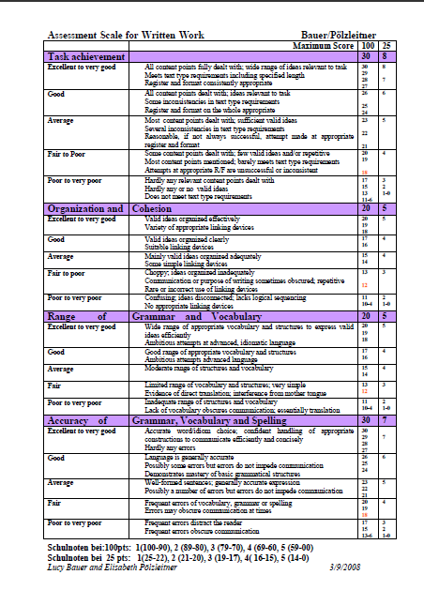
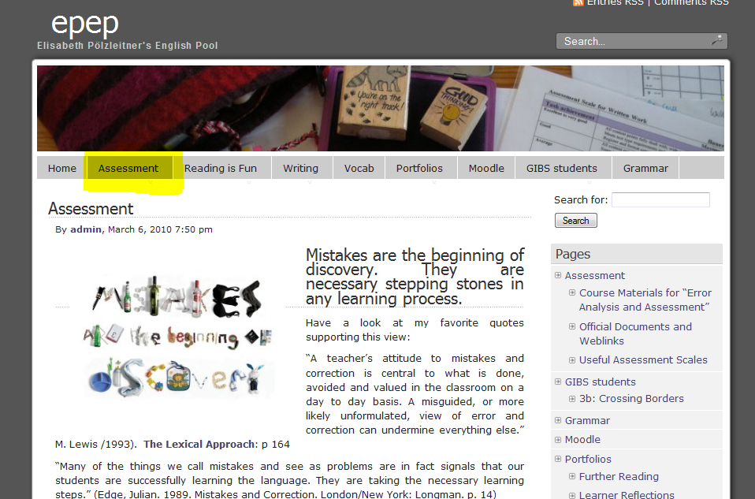
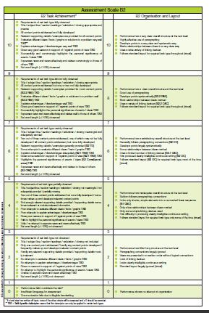
… Language Testing and Assessment
Use assessment scales

Slide 16

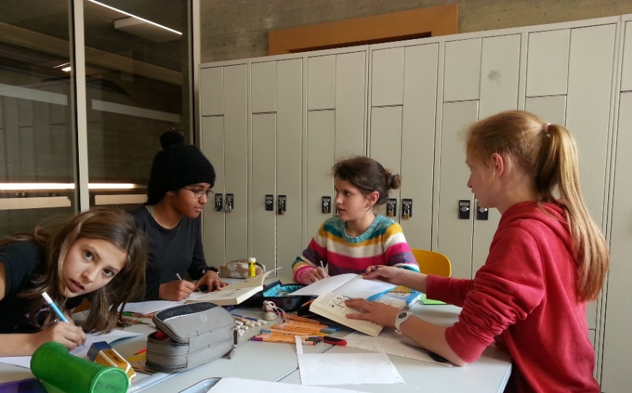

ENF.003: Pädagogisch Praktische Studien (PPS2)
Schwerpunkt: Heterogenität und Inklusion:
10 h Hospitationen
8 h selbständiger Unterricht
10 h Besprechungen
47 h persönliche Vorbereitungs- und Reflexionstätigkeit inkl. Reflexionsbericht

Slide 17
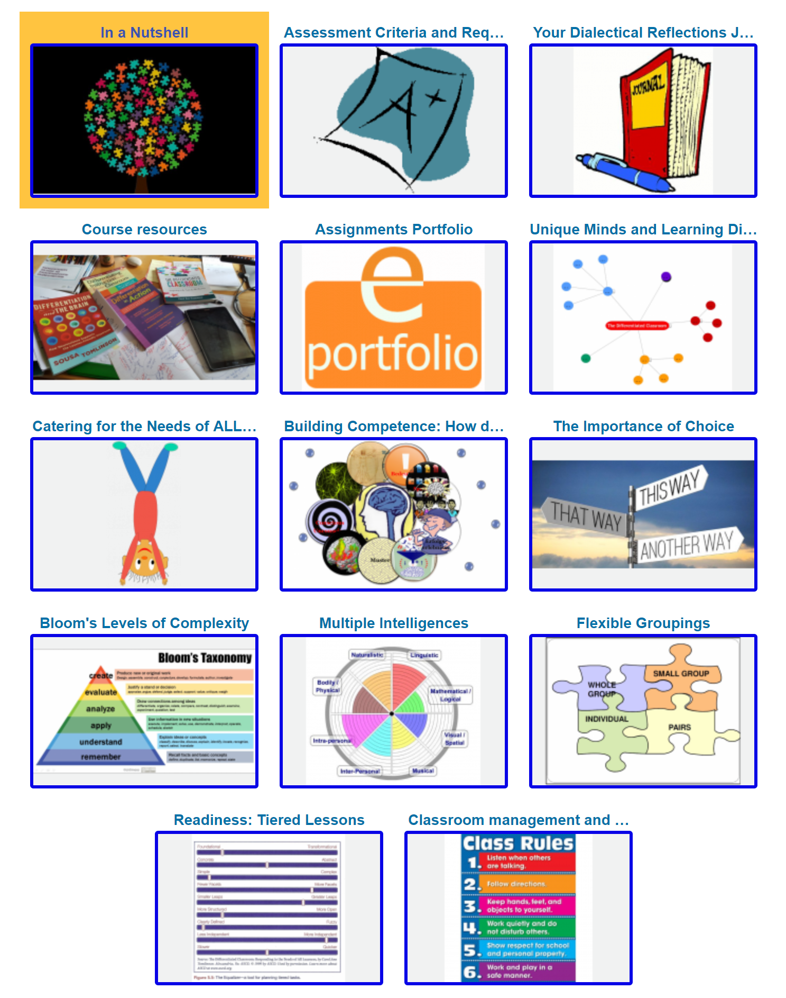
Please support the students and allow them to plan and teach lessons that include some elements of choice
ENF.004 Begleitung zu PPS2
Ziele:
Auseinandersetzung mit Diversität und Heterogenität in Bildungsprozessen im Klassenzimmer (Gender, Individualisierung, Differenzierung etc.)
Unterricht in heterogenen Gruppen adaptiv gestalten
Klassenmanagement mit Betonung auf Interaktionsgeschehen und Umgang mit soziokultureller und geschlechtsspezifischer Heterogenität

Slide 18
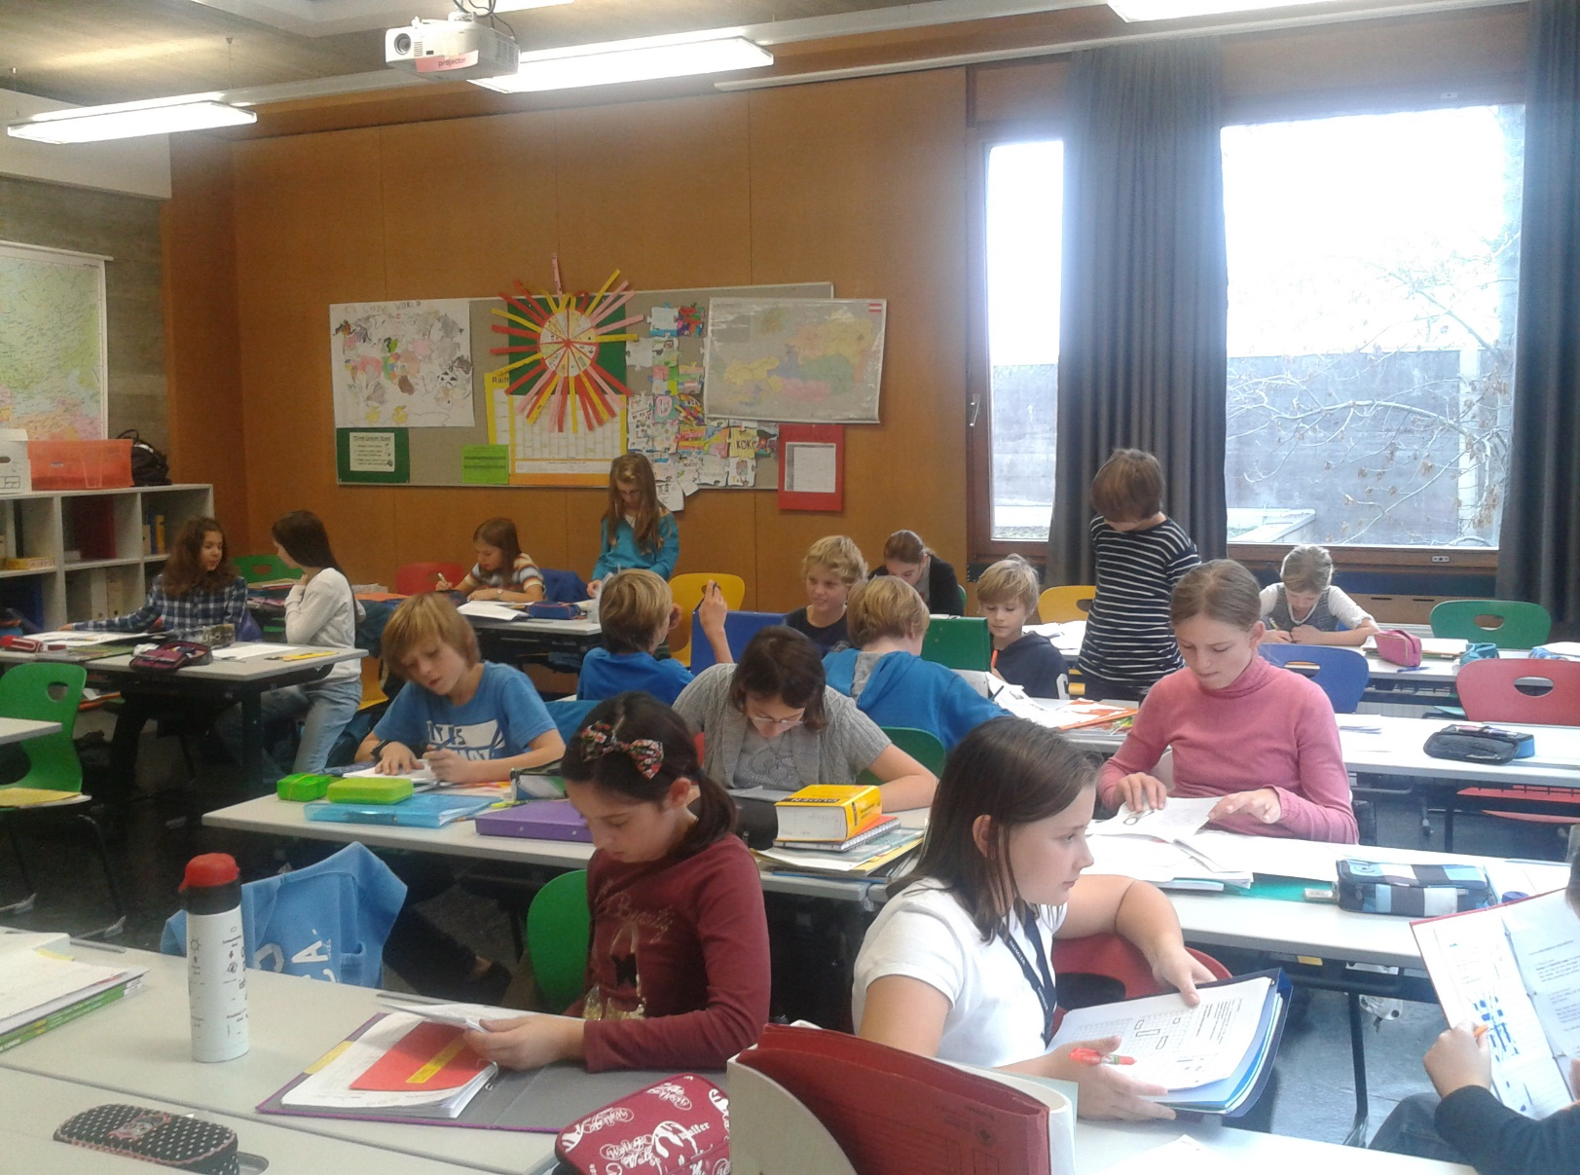
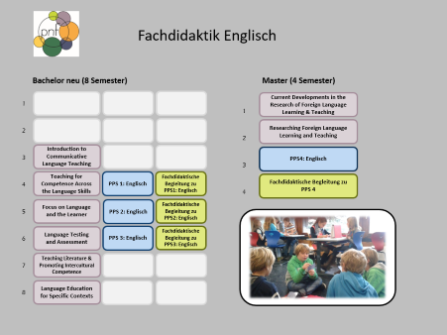
ENF.005: Pädagogisch Praktische Studien (PPS 3)
Schwerpunkt: Diagnose, Lernstandserhebung, Leistungsbeurteilung
Variante AHS/BMHS Variante NMS
10 h Hospitationen
8 h selbständiger Unterricht
10 h Besprechungen
47 h persönliche Vorbereitungs- und Reflexionstätigkeit inkl. Reflexionsbericht
Parallel: ENF.006
Begleitlehrveranstaltung zum PPS3

Slide 19
ENG.001: Teaching Literature and Promoting Intercultural Competence
Vertiefende Beschäftigung mit Sprachenlernen als Sprachenbildung (language education), wie es in der interkulturellen Fremdsprachendidaktik vorgeschlagen wird
Vertiefende Beschäftigung mit Modellen inter- und transkulturellen Lernens und ihren Anwendungsmöglichkeiten im Fremdsprachenunterricht
Vertrautmachen mit den Anliegen einer erfahrungsorientierten Literaturdidaktik und ihren Anwendungsmöglichkeiten
Vermitteln intensiver und extensiver Rezeptionskompetenzen
Vermitteln von literarischer Kompetenz als multimodaler Kompetenz
Vermitteln von Kompetenzen zum Entwickeln und zur Evaluation literatur- und kulturdidaktischer Projekte
Förderung eines gendersensiblen Literatur- und Kulturunterrichts

Slide 20
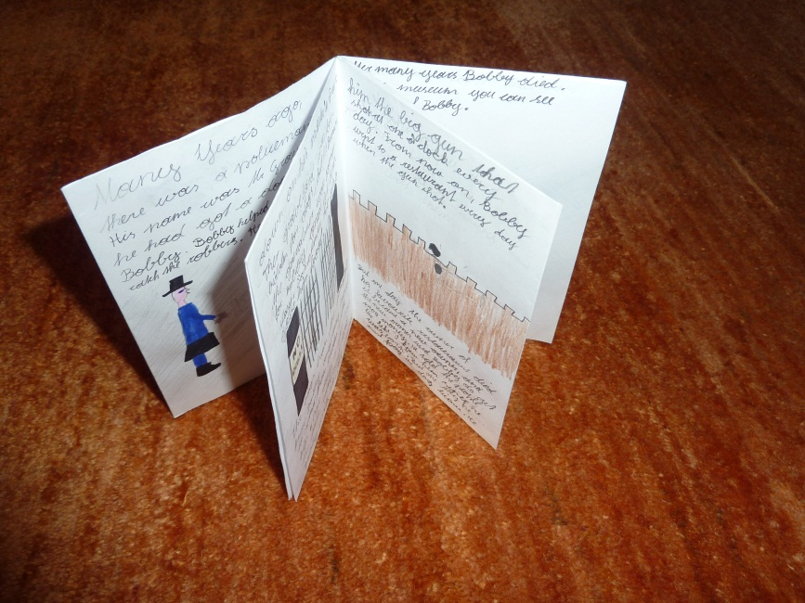

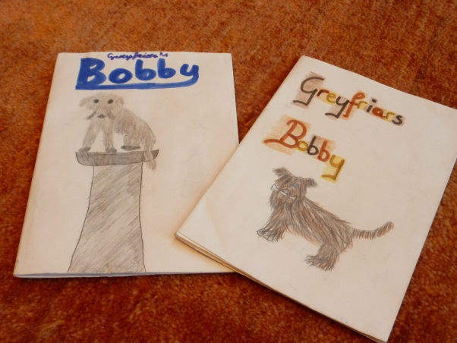
…Teaching Literature and Culture
story-time for beginners

Slide 21

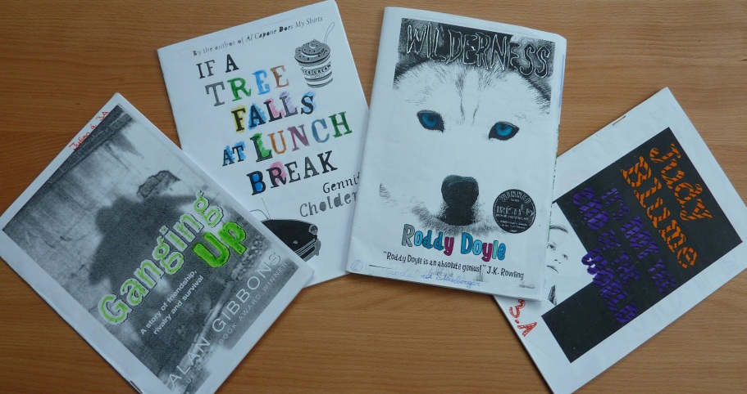
…Teaching Literature and Culture
setting up reading programs in lower school

Slide 22
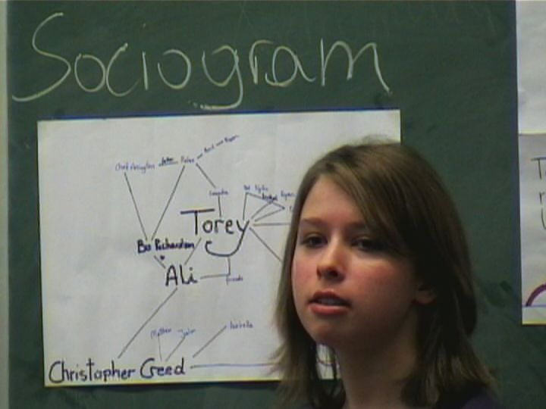
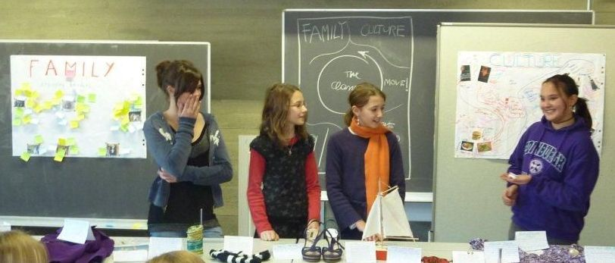
…Teaching Literature and Culture
creative book presentations

Slide 23

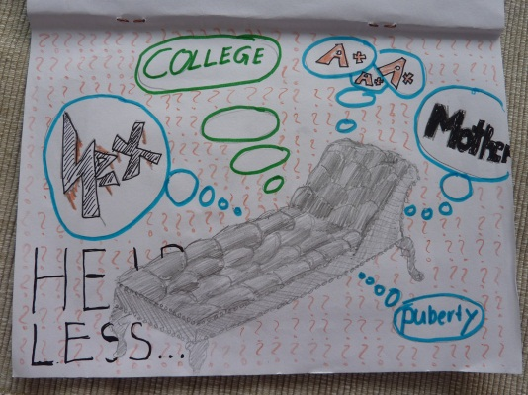

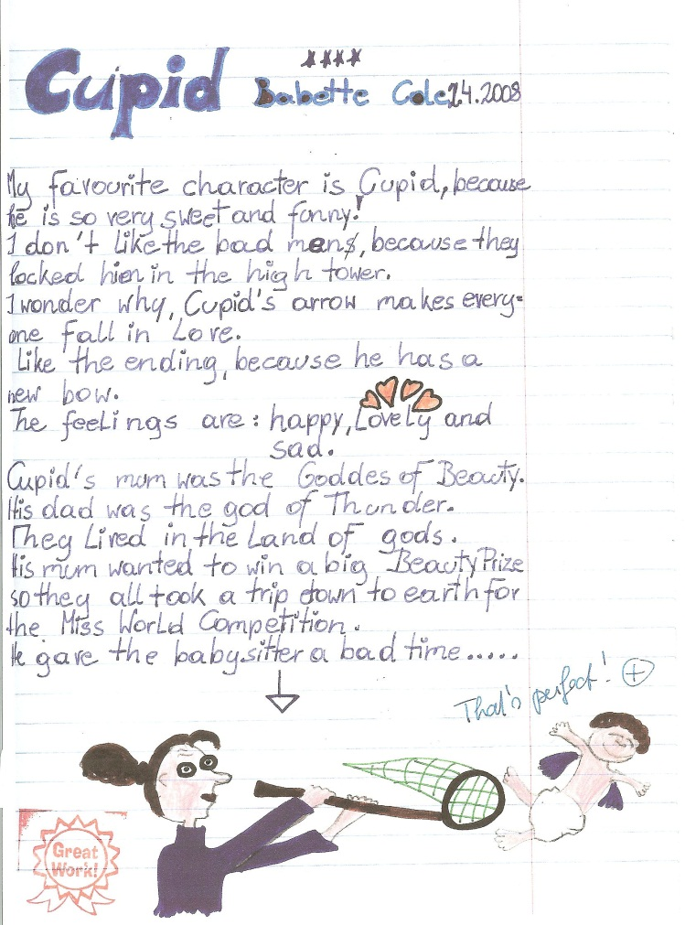
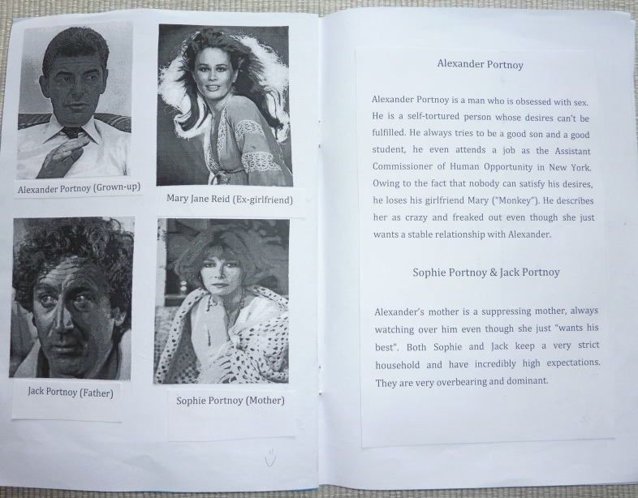
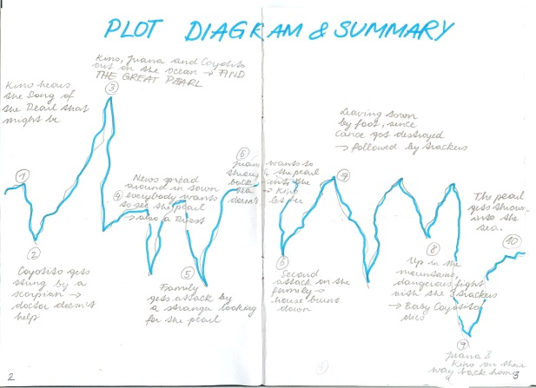
…Teaching Literature and Culture
Reading Diaries

Slide 24
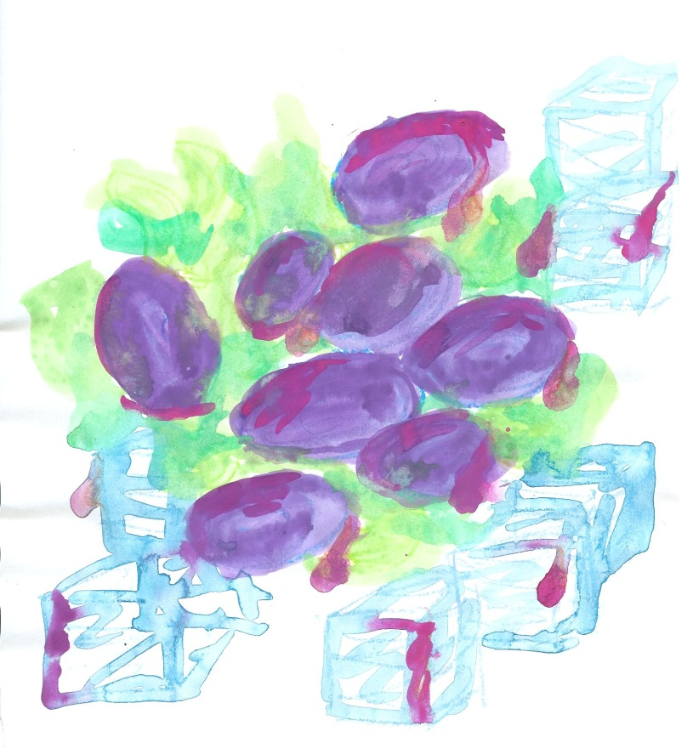
…Teaching Literature and Culture
Poetry projects for all ages
This Is Just to Say
I have eaten the plums that were in the icebox and which you were probably saving for breakfast Forgive me they were delicious so sweet and so cold

Slide 25
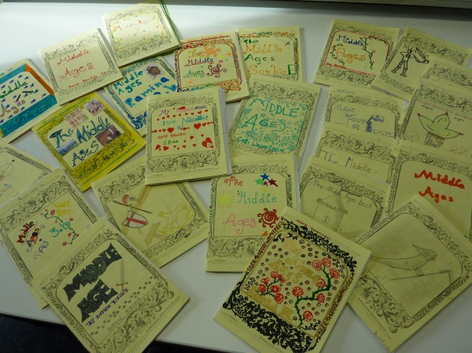
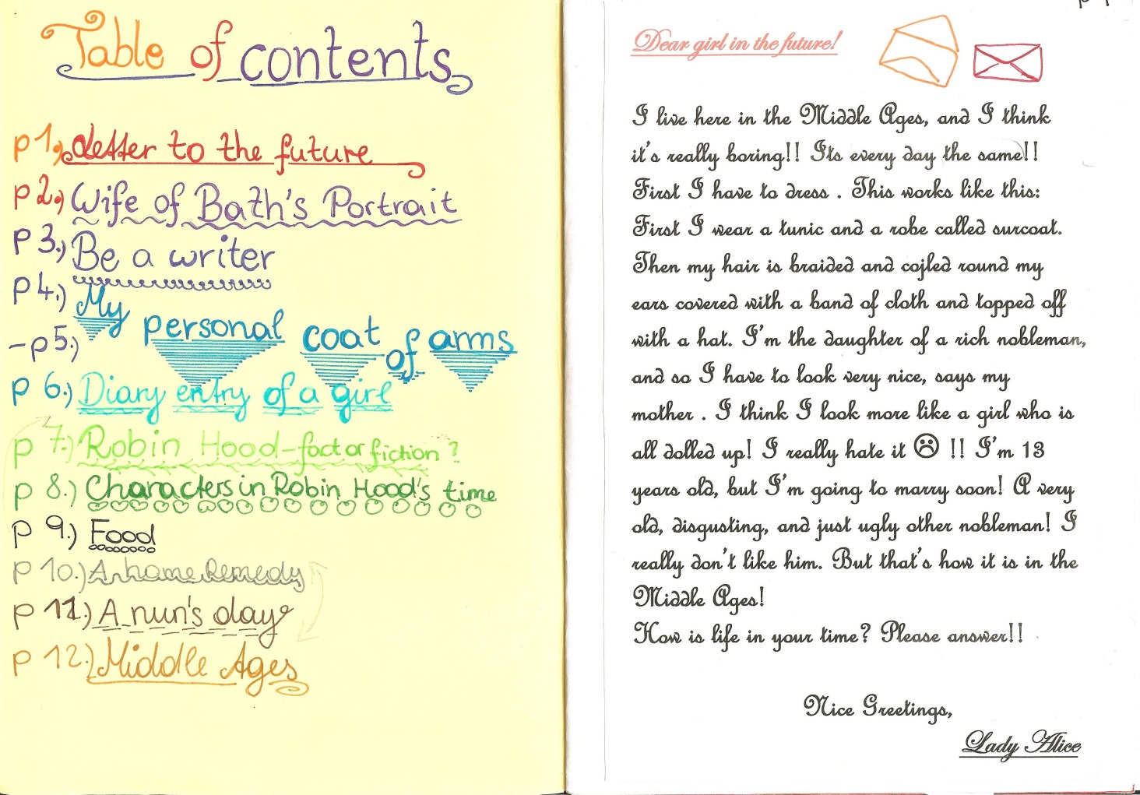
…Teaching Literature and Culture
reading-writing workshops

Slide 26
ENG.002: Language Education for Specific Contexts
Vertiefende Beschäftigung mit Content and Language Integrated Learning CLIL
Grundlegende Vertrautheit mit der Fachsprachendidaktik für verschiedene Schultypen
Grundlegende Vertrautheit mit Aspekten des Inclusive Classrooms

Slide 27
… English for Specific Contexts
Content:
We will look at all the essential steps needed to design and teach an efficient ESP course. Participants will be encouraged to choose a specific area of their interest and go through the basic steps of course design. We will learn how to
conduct a needs analysis,
produce materials and
plan lessons that will meet the learners' needs.

Slide 28

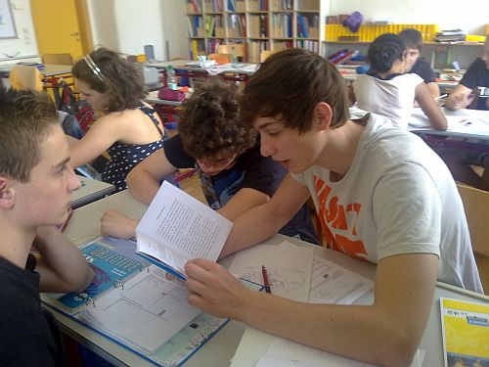
MASTERSTUDIM
ENN.001: Current Developments in the Research of Foreign Language Learning and Teaching
ENN.002: Researching Foreign Language Learning and Teaching
ENQ.001: Pädagogisches Praktikum im schulischen/außerschulischen Bereich (PPS 4, Englisch)
ENQ.002: Fachdidaktische Begleitung zu PPS4

Slide 29


http://www.ecml.at/tabid/277/PublicationID/16/Default.aspx

Slide 30
The central aims of the EPOSTL
Notes:
The EPOSTL has various aims, the main ones of which are:

Slide 31

to encourage students to reflect on the competences a teacher strives to attain and on the underlying knowledge which feeds these competences
Notes:
The aims of the EPOSTL can be found in the User’s Guide

Slide 32
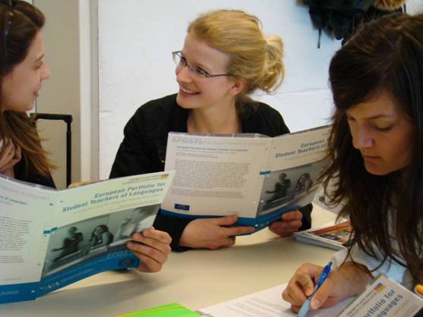
to promote discussion between students and between students and their teacher educators and mentors

Slide 33

to facilitate self-assessment of students’ competence

Slide 34

to provide an instrument which helps chart progress

Slide 35
Categorisation of descriptors
Context
Methodology
Resources
Lesson planning
Conducting a lesson
Independent Learning
Assessment of learning
Notes:
In order to make the descriptors both more coherent and more user-friendly they are grouped into seven general categories, which have the following headings. The seven categories represent areas in which teachers require a variety of competences and need to make decisions related to teaching. At the beginning of each section is a brief introductory text which discusses some of the issues relating to the respective topic area.

Slide 36
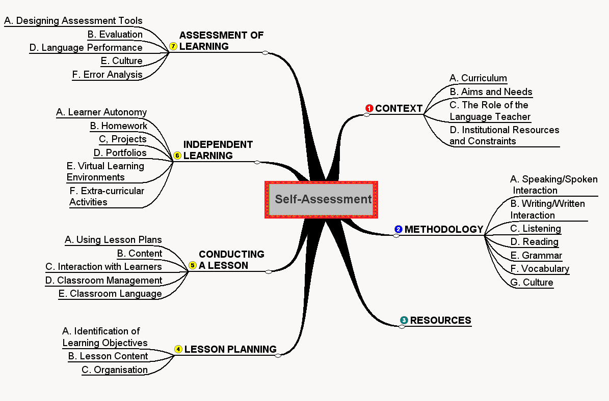
Notes:
Each general category is further divided into sub-topics, providing a total of 32 areas and 195 competence descriptors. This organisation provides a flexible structure which allows the competence descriptors to be dealt with in any order appropriate to the course content, teaching practice etc. and also allows for recycling.

Slide 37
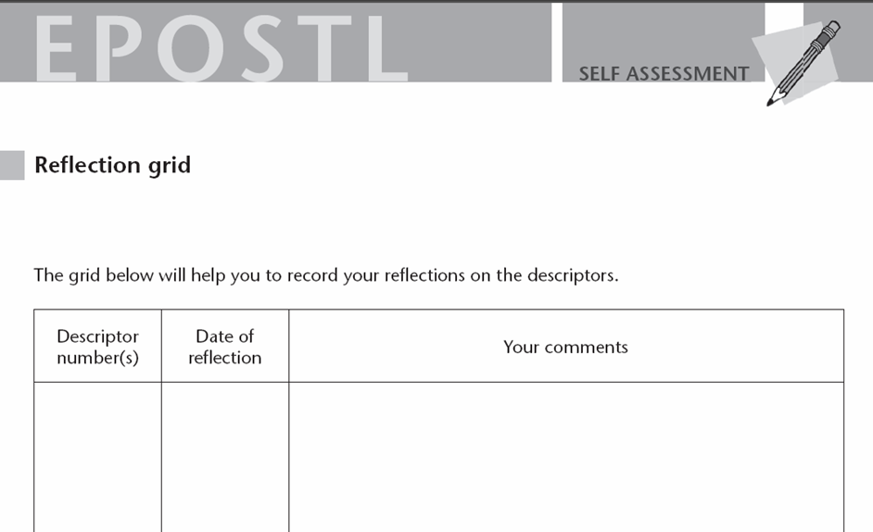
Notes:
At the end of the self-assessment section is a photocopiable reflection grid, which provides the students with the opportunity to make notes on the reflection and self-assessment process.

Slide 38



I can evaluate and select a variety of materials to stimulate writing
I can cater for a range of learning styles
How can I do that?
I could start with pictures – or with controversial statements….
I could design a choiceboard that caters for different learning styles and preferences.
Notes:
At the heart of the EPOSTL are the 195 ‘can-do’ descriptors of didactic competences which the self-assessment section consists of. These descriptors may be regarded as a set of core competences which language teachers will strive to attain.

Slide 39
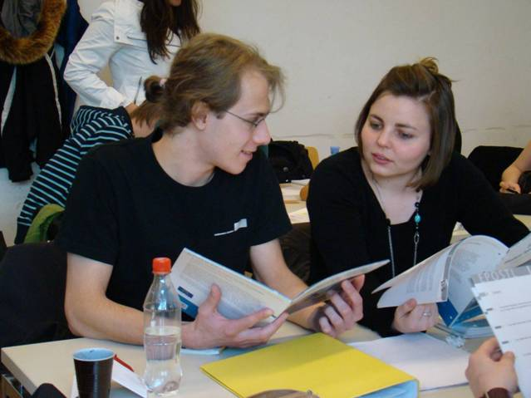
I would let pupils work in small groups.
I wouldn’t correct their mistakes all the time.
Notes:
These descriptors should not merely be regarded as a checklist of skills but serve as a springboard for reflection and discussion of what each competence actually entails and of measures that might be taken to implement these competences.

Slide 40
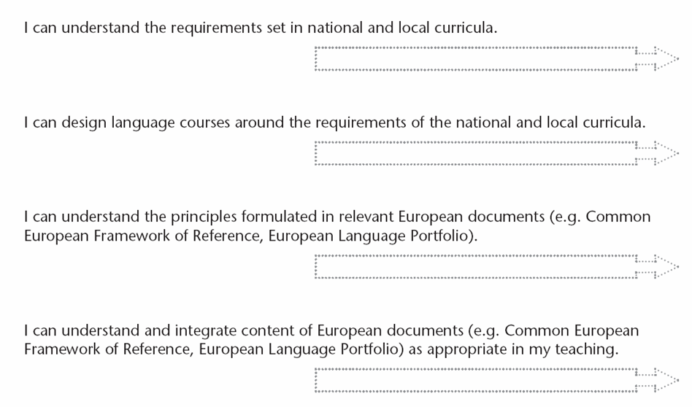
1.
2.
3.
4.
Notes:
For this purpose, each descriptor is accompanied by an open bar with a forward-pointing arrow. These bars help students both to assess their competence and to chart their progress as they gain more knowledge and experience of teaching.

Slide 41
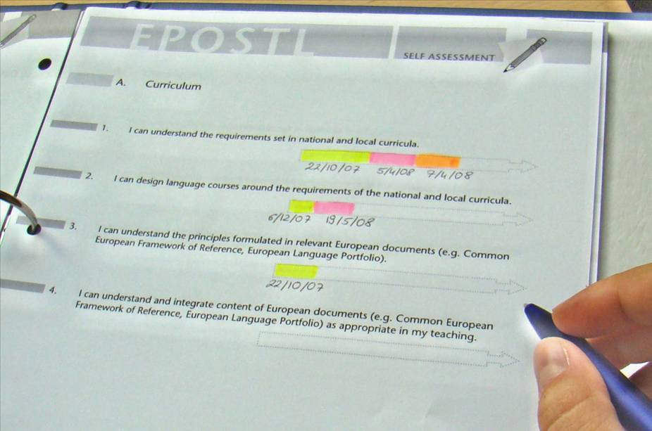
Notes:
a second assessment may be made after attending a course which deals with the competence in question; a third assessment after completing teaching practice and so on. It should be added that it is not expected that all the bars be completely filled in by the end of the teacher education course. The arrows at the end of each bar indicate that teachers will continue developing competences throughout their teaching careers.

Slide 42
Useful Resources
Helpful websites
http://www.lehramt-so.at/
https://anglistik.uni-graz.at/de/fachdidaktik/
https://www.phst.at/praxis/paedagogisch-praktische-studien/pps-sekundarstufe-ab/
Important documents
https://tinyurl.com/epostl-download
https://tinyurl.com/mentors-brochure
https://tinyurl.com/leitfaden-phst

Slide 43

Thanks for listening
…any questions?

